Slide 1
AİLEDE SEVGİ VE SAYGI

Slide 2
Aile birbirlerine kan bağı, yasal ve duygusal bağlarla bağlı kişilerden oluşan en küçük toplumsal birimdir.

Slide 3
Peki aileyi ayakta tutan en önemli unsur nedir? Sevgi ve Saygı

Slide 4
İnsanlar arasındaki ilişkilerin temel kuralı sevgi ve saygıdır. Her insan çevresinden bu olumlu duygular ile beslenmek ister. Çünkü insan ruhu sevgi ile beslenir. İnsanın saygı görmesi ise onun kendine güvenini artırarak kendini değerli hissetmesini sağlar.

Slide 5
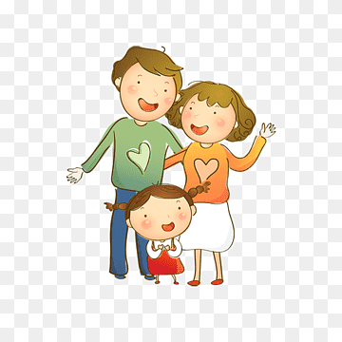

Slide 6
Aile içerisindeki bireyler birbirine karşılıksız bir sevgi göstererek birbirini korumalı ve kendisi gibi birbirlerini sevmelidir. Daha sonrasında aile içinde bireyler birbiriyle olan ilişkilerinde her zaman saygıyı korumalıdır. Çünkü herkesin bir birey olduğu unutulmamalıdır. Aile içinde öğrenilen saygı, dışarıdaki insanlara da saygılı olunması gerektiğinin kavramasının başlangıç noktasıdır.

Slide 7
İnsanlar çocukken ailesinde sevgi ve saygıyı görüp benimserse büyüdükçe bu davranış şekli ve bu duygular onda kalıcı bir hâl alır ve çevresiyle olan iletişimi çok sağlıklı olur.

Slide 9
Aile içi ilişkilerde ailenin bir arada durması, toplumun barış, mutluluk ve huzur bulması adına da önemlidir. Kendisini ailede mutlu ve güvende hisseden bir birey kolay kolay topluma zarar veremez.

Slide 10
Yeryüzünde sevginin en güçlü hali ailedir. Aile, koşulsuz sevgi demektir. Aile bireylerinin bedensel, ruhsal ve sosyal gelişimine pozitif bir şekilde işlev görmesine yardımcı olan sevgi, saygı gibi ahlâki erdemler, mutlu ve huzurlu bireyleri meydana getirir.

Slide 11
Unutulmamalıdır ki saygı her şeyin temelidir. Sağlıklı bir toplum istiyorsak öncelikle toplumun yapı taşı olan aile kavramını iyileştirmek ve saygıyı,sevgiyi merkezde tutmak gerekmektedir.

Slide 12
Sevgili Öğrenciler, Sizlerin en yakın dostu kıymetli ailenizdir. Düştüğünüzde tıpkı bebeklik yıllarınızda olduğu gibi ilk kaldıracak olan da ailenizdir. Bu yüzden onlara kıymet vermeli ve onlardan bir şey saklamayarak onların güvenini sarsmamalısınız. Sizler birer aynasınız ve ailenizi yansıtıyorsunuz. Tıpkı ailenizden öğrendiğiniz gibi sevgiyi,saygıyı yaşamınızın birer parolası olarak görünüz…

Slide 13
AYŞEGÜL ARSOY ORTAOKULU HAZIRLAYANLAR: YAĞMUR YILDIRIM ELBİR FATİH ATAÇAKIR

